Slide 1
Сам себе редактор
Мастер-класс по правке текста

Slide 2
Кто такой редактор?
– человек, который работает с текстом. Составляет, проверяет и исправляет содержание в соответствии с требованиями определённого жанра, готовит к публикации текст.
Редактирование текста – это не только исправление ошибок, а ещё и установление соответствий между заявленной идеей материала и имеющийся в тексте информацией.

Slide 3
8 шагов к редактированию текста
Проверяем ошибки: исправляем буквы, слова, знаки. Чистим текст от лишнего мусора. Упрощаем текст.
Проверяем фокусировку и выявляем идею материала.
Проверяем сбалансированность. Даем слово всем сторонам конфликта.
Проверяем композицию в соответствии с жанром.
Подаём текст: оформляем заголовок и лид.
Проверяем факты, цифры, имена, названия.
Проверяем полноту первых упоминаний.
Проверяем себя сами.

Slide 4
1. Проверяем ошибки
1. Не начинаем предложения с предлогов, союзов и союзных слов (И, А, НО, ПОТОМУ ЧТО, ТАК КАК и т.д.)
Футбольная команда стала первой в полуфинале кубка России. А хоккейная, наоборот, последней.
2. Не повторяем однокоренные слова. Тавтология – наш основной враг.
Красивая картина весела в красивейшем и богатом зале пермской художественной галереи.
3. Не используем усилительные частицы «ОЧЕНЬ», «БОЛЕЕ», «САМЫЙ». Это пустые слова.
Очень сильно = сильно
4. Не используем просторечные частицы «ДАК», «ВЕДЬ»
5. Не задаём глупых и бессмысленных риторических вопросов.
А вы верите в счастье? Просто ли быть молодым? А думали ли вы, что такое любовь?

Slide 5
Чем проще, тем лучше
Замените абстрактное конкретным.
Это был высокий дом Это была девятиэтажка.
2. Уберите всё, что и так понятно. Текст без воды.
Все люди ходят на работу. Они там зарабатывают деньги. Это очень важно. Хотите узнать, как заработать больше. Хотите узнать, как заработать больше?
3. Поменяйте пассивный залог на активный.
Это кино было снято Михалковым Это кино снял Михалков.
4. Разделите длинные предложения.
5. Почистите штампы
Не для кого не секрет, что все хотят зарабатывать Все хотят зарабатывать больше.

Slide 6
Ё!
Дядюшка Карамзин завещал нам великолепную букву Ё. Мы чтим её память и используем во всех наших материалах.
Город передохнет
Город передохнёт

Slide 7
Дефис или тире?
Так-то, что-нибудь, кто-то.
Тире́ — один из знаков препинания, применяемый во многих языках. В русскую письменность тире ввёл писатель и историк наш любимый Николай Карамзин.

Slide 8
2. Проверяем фокусировку
Какую идею заложил в текст автор?
В какой мере эта идея отражает суть материала и нуждается ли в корректировке?
Насколько этой уточнённой идее соответствует текст?

Slide 9
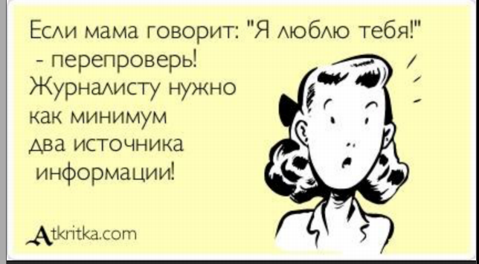
3. Проверяем сбалансированность
Даём высказаться всем сторонам конфликта.

Slide 10
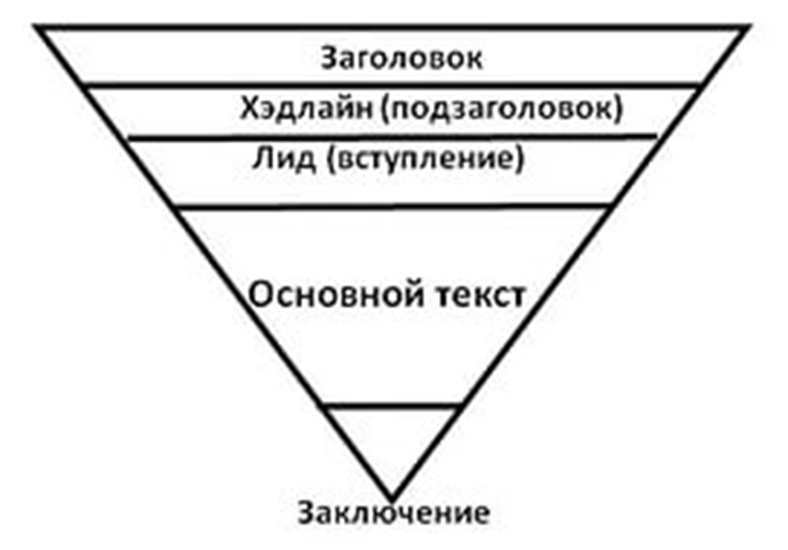
4. Проверяем композицию

Slide 11
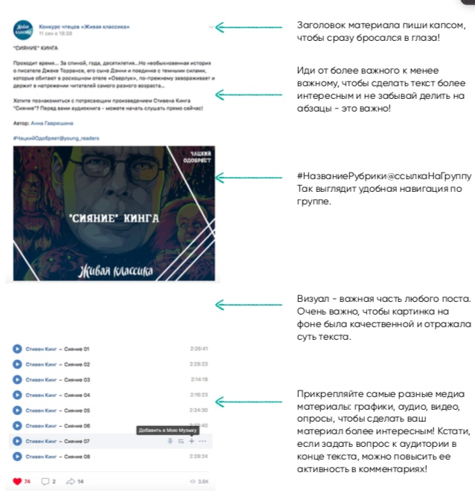
5. Подаём текст

Slide 12
6. Проверяем факты, цифры, имена, названия
Семь раз проверь – один раз напиши!

Slide 13
7. Проверяем полноту первых упоминаний
Имя, отчество, фамилия, должность и организация

Slide 14
8. Проверяем согласованность слов
Читаем вслух
Читаем с конца
Используем специальные сайты (главред.ру)
Распечатайте текст
Сделайте перерыв
Спросите друга

